Slide 1
Безопасные каникулы
МБОУ «НОВОГАГАТЛИНСКАЯ СОШ им. Салимова Х.С.»

Slide 2
Правила дорожного движения
Проходи по тротуару только с правой стороны.
2. Если нет тротуара, иди полевому краю дороги, навстречу движению транспорта.
3. Дорогу переходи в том месте, где указана пешеходная дорожка или установлен светофор. Дорогу переходи на зелёный свет.
4. Когда переходишь дорогу, смотри сначала налево, потом направо.
5. Если нет светофора, переходи дорогу на перекрёстке. Пересекать улицу надо прямо, а не наискось.
6. Не переходи дорогу перед близко идущим транспортом.
7. На проезжей части дороги игры строго запрещены.
8. Не выезжай на проезжую часть на велосипеде.

Slide 3
Правила пожарной безопасности и обращения с электроприборами Запрещается:
1. Никогда и нигде не играй со спичкaми
2. Не зажигай самостоятельно газ, плиту, печь, не разжигай костры.
3. Не оставляй без присмотра утюг, другие электроприборы.
4. Не дотрагивайся до розеток и oголённых проводов.
5. Нельзя использовать неисправную аппаратуру и приборы.

Slide 4
ПРАВИЛА ПОВЕДЕНИЯ В ОБЩЕСТВЕННЫХ МЕСТАХ
в общественных местах – на улицах, бульварах, во дворах, в парках, театрах, кинотеатрах, домах культуры, на стадионах, спортплощадках, в городском и других видах транспорта строго соблюдать общественный порядок, правила уличного движения и пользования городским и другими видами транспорта;
быть вежливыми со старшими, внимательными к лицам преклонного возраста, инвалидам и маленьким детям;
бережно относится к государственному и общественному имуществу;
соблюдать чистоту на улицах и в общественных местах;
удерживать товарищей от недостойных поступков.
пребывание на улицах детей и подростков до 16 лет без сопровождения взрослых разрешается во время школьных каникул – до 22 часов.
ЗАПРЕЩАЕТСЯ:
загрязнять улицы, дворы, подъезды и другие общественные места;
ломать зеленые насаждения, портить газоны и клумбы, стены домов и подъездов, а также другое государственное и общественное имущество;
играть, кататься на проезжей части дороги

Slide 5
Правила личной безопасности на улице
1. Если на улице кто-то идёт и бежит за тобой, а до дома далеко, беги в ближайшее людное место: к магазину, автобусной остановке.
2. Если незнакомые взрослые пытаются увести тебя силой, сопротивляйся, кричи, зови на помощь: «Помогите! Меня уводит незнакомый человек!»
3. Не соглашайся ни на какие предложения незнакомых взрослых.
4. Никуда не ходи с незнакомыми взрослыми и не садись с ними в машину.
5. Не приглашай домой незнакомых ребят, взрослых, если дома нет никого из родителей.
6. Домой необходимо прийти не позднее 22-00 (десяти часов вечера).

Slide 6
Правила личной безопасности на улице

Slide 7
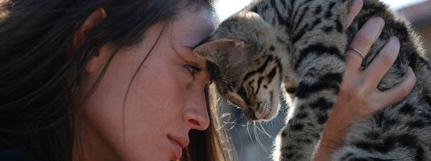
Правила поведения с животными
Правило №1. Нельзя показывать свой страх и волнение. Животное может почувствовать это и повести себя агрессивно.
Правило №2. Нельзя убегать от собаки. Этим вы приглашаете собаку поохотиться за убегающей дичью.
Правило №3. Не кормите чужих животных и не трогайте их во время еды или сна.
Правило №4. Избегайте приближаться к большим собакам охранных пород. Некоторые из них выучены бросаться на людей, приближающихся на определённое расстояние.
Правило №5. Не делайте резких движений, обращаясь с животными или хозяином животного. Оно может подумать, что вы ему угрожаете.
Правило №6. Не трогайте детенышей животных.
Правило №7. Животные могут распространять такие болезни, как бешенство, лишай, чума, тиф и др. Необходимо, после того, как вы поиграли с животным или погладили его, обязательно помыть руки с мылом.

Slide 8
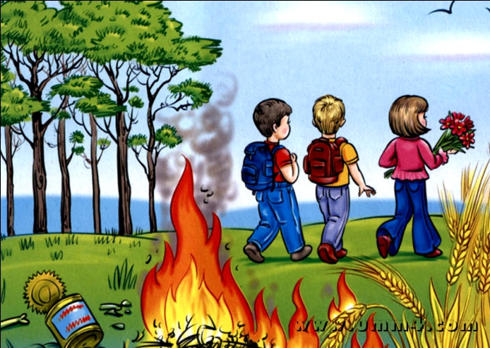
Правила поведения в лесу
не ходить в лес одному;
надевать резиновую обувь, брюки или спортивные штаны, заправив их в сапоги или кроссовки, от укусов змей и насекомых;
надевать головной убор, закрывать шею и руки от попадания клещей;
пробираться через кусты и заросли осторожно, плавно раздвигая ветки и плавно опуская их;
не разжигать костры во избежание пожара и не мусорить, пустые бутылки и сколки могут привести к возникновению пожара;
не играть с острыми, колющими и режущими, легковоспламеняющимися и взрывоопасными предметами;
помните, что лесные пожары являются чрезвычайно опасными.

Slide 9
Правила поведения на воде
купаться в специально оборудованных местах: пляжах, бассейнах, купальнях; обязательно предварительно пройти медицинское освидетельствование и ознакомившись с правилами внутреннего распорядка мест для купания.
не ходить к водоему одному.
Сидя на берегу закрывать голову от перегрева и солнечных ударов;
для купания лучше выбирать места, где чистая вода, ровное песчаное дно, небольшая глубина, нет сильного течения и водоворотов, нет проезжающего по воде моторного транспорта;
Входить в воду надо осторожно, на неглубоком месте остановиться и окунуться с головой;в воде можно находиться 10-15 минут.
Часто вода попадает в дыхательное горло и мешает дышать. Чтобы избавиться от нее, нужно немедленно остановиться, поднять голову как можно выше над водой и сильно откашляться;- во время купания никогда не принимай пищу, не жуй жевательную резинку;
знай, опасно подплывать к идущим катерам и лодкам, вблизи которых возникают различные водовороты, волны и течения.
еще более опасно нырять в местах неизвестной глубины, так как можно удариться головой о песок, глину, сломать себе шейные позвонки, потерять сознание и погибнуть.
если не умеете плавать, необходимо иметь спасательные средства.

Slide 10
Ваши действия при ЧС:

Slide 11
Единый общероссийский номер детского телефона доверия
8-800-2000-122 При звонке на этот номер в любом населенном пункте Российской Федерации со стационарных или мобильных телефонов дети, подростки и их родители, иные граждане могут получить экстренную психологическую помощь, которая оказывается специалистами действующих региональных служб, подключенных к единому общероссийскому номеру
Конфиденциальность и бесплатность – два основных принципа работы детского телефона доверия. Это означает, что можно получить психологическую помощь анонимно и бесплатно и тайна обращения гарантируется.

Slide 12
Удачных и безопасных каникул вам!

